Slide 1
Planning(계획)
과목명:Software Engineering

Slide 2





Introduction
계획
앞으로 할 일의 절차, 방법, 규모 따위를 미리 헤아려 작정함. 또는 그 내용.
소프트웨어공학에서의 계획
소프트웨어를 개발할 때도 비용, 기간, 자원 등을 잘 고려해 계획을 세워야 원하는 결과를 얻을 수 있다.
계획을 제대로 세우지 않고 수행하는 소프트웨어 개발은 일정 지연, 비용 초과, 품질 저하라는 결과로 이어지기 쉽다. 그로 인해 유지보수 비용도 더욱 증가하게 된다.

Slide 3
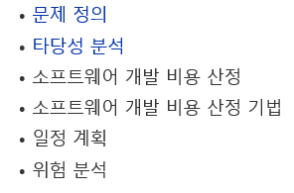
Introduction
결국 소프트웨어 개발의 성패는 비용, 기간, 인력과 같은 자원을 토대로 초기에 얼마나 계획을 잘 세우느냐에 달려 있다.
그런데 계획 단계에서는 이해하기에 충분할 만큼의 정보도 없고 사용자의 요구 사항이나 제약 조건 등도 명확하지 않다.
그러다보니 계획을 세우는 일이 매우 어려운 일이지만, 계획을 좀 더 체계적이고 명확하게 세울 수 있도록 다양한 방법과 도구가 소개되었다.

Slide 4
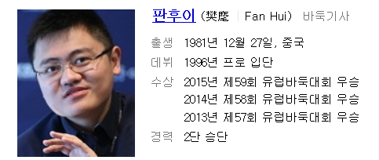
문제 정의
문제가 무엇인지를 정의하는 것은 소프트웨어 개발의 첫 작업이다.
현재 상황과 구현될 시스템의 목표 및 제약 조건 등을 포함해 무엇을 개발할 것인지 명확히 정의하고, 개발 범위를 결정한다.
이는 프로젝트의 초기 타당성과 초기 계획을 작성할 수 있는 기초가 된다.
문제를 정의하려면 개발하고자 하는 영역의 배경 지식이 필요하다.
또한 그 분야와 관련된 자료수집도 매우 중요하다.
<Example>
알파고를 만들 때도 바둑에 대한 이해가 매우 중요함.
판후이 2단을 딥마인드가 고문으로 영입한 사례에서도 알 수 있다.

Slide 5
타당성 분석
<경제적 타당성>
개발할 시스템을 정의하고 신규 시스템 실현 방안을 모색하면서, 투자 효율성이 얼마나 높은지, 시장성은 얼마나 큰지(경제적 타당성) 등을 검토해야 한다.
➔ 경영자를 위해!!, 투자 효율성(cost benefit analysis), 시장성(marketability)
<기술적 타당성>
그리고 사용자가 원하는 수준으로 개발하기 위해 기술적인 어려움은 없는지 검토해야한다.(기술적 타당성),
➔개발자 입장에서 !, 프로토타입 모델이나 모의실험 등을 통해 가능성을 타진해본다.
<법적 타당성>
개발 과정에서 사용하는 프로그램이나 도구가 소유권 등의 법적인 문제는 없는지(법적 타당성)를 면밀히 검토해본다.
➔지적 소유권과 프로그램 보호법이 강화되었으므로 법적인 문제를 꼭 고려해야 한다.

Slide 6
개발 비용 산정
개발 비용 산정은 매우 어렵다.
소프트웨어 개발에 필요한 비용을 예측하는 것은 매우 어려운 일이며 예측이 어긋나는 경우도 많다.
소프트웨어 개발은 사람(개발자)이 중심이 되고 사람에 매우 의존적이다.
개발에 참여하는 인력의 능력에 따라 차이가 크다.
초급 기술자인지, 고급 기술자인지에 따라 한 달 작업량을 열흘 만에 마칠 수도 있고 혹은 그 반대가 될 수도 있다.
즉 개발자의 능력이 개발 기간과 품질에 영향을 준다.
소프트웨어는 개발 프로세스가 다양하기 때문에 표준화나 자동화가 어렵다.
따라서 개발 프로세스에 따라 생산성이나 품질이 서로 다를 수 있다.
이러한 여러 상황으로 인해 소프트웨어는 개발 비용을 산출하기가 어렵다.
그래서 누가 산출해도 거의 동일한 결과를 얻을 수 있도록 개발 비용 산정 방법이 등장 !!!

Slide 7
개발 비용에 영향을 주는 요소
■ 프로그래머 자질
■ 소프트웨어 복잡도 브룩스(Brooks)의 법칙에 따르면 "애플리케이션(application)을 개발하는 것보다 유틸리티(utility)를 개발하는 것이 세 배 어렵고, 유틸리티를 개발하는 것보다 시스템 프로그램을 개발하는 일이 세 배 어렵다"고 한다. 따라서 소프트웨어의 복잡도는 개발 비용에 영향을 미친다.
■ 소프트웨어 크기
■ 가용 시간 관리자들의 잘못된 생각 중 하나가 개발 기간을 단축하려면 인력과 자원을 늘리면 된다는 생각이다. 여러 학자의 연구 보고서에 따르면, 인력을 아무리 많이 투입해도 개발 기간을 무한정 단축시킬 수는 없다. 보헴(B. Boehm)은 "정상적인 계획에서 최대 75%가 줄일 수 있는 한계"라고 말한다.

Slide 8
개발 비용에 영향을 주는 요소
■ 요구되는 신뢰도 수준 사고나 오류가 발생했을 때 재산에 큰 영향을 끼치거나, 인명 피해가 발생할 수 있는 소프트웨어들은 개발 시 높은 신뢰도를 요구한다. 예를 들어, 대학의 종합정보시스템에서 수강신청 시 발생하는 오류는 학생들에게 불편을 주는 수준에서 끝나지만, 금융 시스템에 오류가 생기면 더 큰 혼란이 일어나고, 의료 소프트웨어에 오류가 생기면 인명 피해를 초래할 수 있다.
또한 미사일이 소프트웨어 오류로 표적을 못 맞추고 엉뚱한 곳으로 날아가면 막대한 비용 손실이 생길 뿐 아니라 전쟁의 승패를 뒤바꿀 수도 있다. 따라서 신뢰도가 높은 소프트웨어는 일반 응용 소프트웨어보다 개발 비용이 훨씬 더 많이 들 것이다.
■ 기술 수준 집 안의 가구나 단순한 전자 제품이 고장 났을 때 고쳐보려고 해도 장비가 없어 불가능한 경우가 있다. 그러나 전문가들은 다양한 장비를 이용해 문제를 잘 찾기도 하고, 일반인들에게 없는 도구를 활용해 쉽게 작업하기도 한다.
마찬가지로 소프트웨어를 개발할 때도 고급 언어(high level language)를 사용하면 어셈블리 언어(assembly language)와 같은 저수준 언어(low level language)를 사용할 때보다 프로그래머의 생산성이 5~10배 높아진다. 결국 개발 환경이 좋으면 그만큼 개발자가 할 일이 줄어들어 개발 기간을 단축할 수 있고 개발 비용을 줄일 수 있다.

Slide 9
하향식 산정 기법(비용 산정 기법1)
하향식 산정 기법은 과거의 유사 경험을 바탕으로 회의를 통해 산정하는 비과학적인 기법이다.
조직 내 경험이 있는 2명 이상의 전문가에게 비용 산정을 의뢰하는 전문가 판단 기법과 한 명의 조정자와 다수 전문가의 의견을 종합하여 비용을 산정하는 델파이 기법이 있다.
<전문가 판단 기법>
소프트웨어 개발 비용을 산정할 때 경험이 많은 전문가들의 의견을 듣고 결정하는 방법!!
즉 경험이 많은 여러 전문가가 프로젝트를 수행하는 데 비용이 어느 정도 들어가는지 평가한 금액을 개발 비용으로 산정한다. 이 방법은 경험이 많은 전문가가 판단을 내린 만큼 신뢰성이 있고 편리하다는 장점이 있다. 따라서 짧은 시간에 개발비를 산정하거나 입찰에 응해야 하는 경우 많이 사용한다.
그러나 경험이라는 것이 중요하기는 해도 언제, 어떤 경우에나 꼭 맞는다고 볼 수는 없다. 또 수학적 계산에 의해 산정하지 않고 경험에만 의존할 경우 부정확할 수 있다. 때로는 개발자들이 유사한 프로젝트를 수행해본 경험으로, 새로운 프로젝트도 비슷하다고 쉽게 생각하여 과소평가하는 잘못을 범할 수 있다. 이러한 단점을 보완한 것이 델파이식 산정 방법이다.

Slide 10
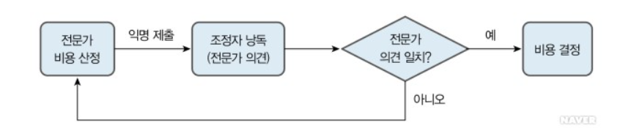
하향식 산정 기법(비용 산정 기법1)
<델파이 기법>
전문가의 경험을 중요시하여 비용을 산정하는 것은 전문가 판단 기법과 같다.
그러나 델파이(delphi) 기법은 전문가들의 편견이나 분위기에 영향을 받지 않도록 조정자(coordinator)를 둔다.
① 조정자는 전문가가 모여 비용 산정을 하는 회의에서 간사 역할을 한다. ② 전문가는 비용을 산정할 수 있는 자료를 충분히 검토하고, 필요하다면 의견을 나눌 수 있다. ③ 전문가 각자가 비용을 산정한다. 이때 계산된 결과를 조정자에게 익명으로 제출한다. ④ 조정자는 각 전문가가 제출한 자료를 요약 형태로 정리한다. ⑤ 조정자는 각 전문가가 제출한 자료에서 산정 내용에 차이가 크면 이 문제를 해결하기 위해 회의를 소집한다. ⑥ 전문가는 다시 익명으로 산정 작업을 실시한다.

Slide 11
상향식 산정 기법(비용 산정 기법2)
상향식 산정 기법은 프로젝트의 세부 작업 단위별로 비용을 산정한 후 전체 비용을 합산하여 산정하는 방법이다.
각 기능의 원시 코드 라인 수의 비관치(가장 많은 라인 수), 낙관치(가장 적은 라인 수), 중간치(기대치, 평균 라인 수)를 측정하여 예측치를 구해 비용을 산정하는 원시 코드 라인 수(LOC: Line of Code) 기법과 생명주기의 각 단계별로 노력(인/월수, M/M(Man/Month))을 산정하는 개발 단계별 노력(effort per task) 기법이 있다.
원시 코드 라인 수 기법
개발 단계별 노력 기법
예를 들어, 소프트웨어 개발 기간이 10개월이고, 총 노력(M/M)이 30이라면 10개월 동안 매달 3명씩 투입한 것과 같다. 이는 매달 3명씩 10개월간 참여하는 것일 수 있다. 또는 5개월간(1~5월) 매달 4명씩 참여하고, 나머지 5개월(6~10월)은 매달 2명씩 참여해도 총 노력(M/M)은 30M/M가 된다. 따라서 1M/M은 1명이 1개월간 소프트웨어 개발에 참여하는 시간을 말한다.

Slide 12
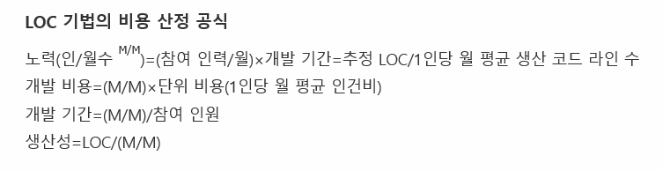
원시 코드 라인 수(LOC) 기법
소프트웨어 각 기능의 원시 코드 라인 수의 비관치, 낙관치, 중간치를 측정하여 예측치를 구하고 이를 이용해 노력, 개발 비용, 개발 기간, 생산성 등의 비용을 산정하는 기법이다.
• 낙관치 : 한 모듈의 라인 수를 가장 적게 생각할 때의 예상 라인 수(가중치 1 부여) • 비관치 : 한 모듈의 라인 수를 가장 많게 생각할 때의 예상 라인 수(가중치 4 부여) • 중간치 : 한 모듈의 라인 수를 보통이라고 생각할 때의 예상 라인 수(가중치 1 부여) • 추정 LOC : (낙관치+(4×중간치)+비관치)/6
예를 들어 한 모듈에 대해 라인 수(LOC)를 추정할 때 낙관적으로 볼 때 300LOC, 비관적으로 볼 때 900LOC, 중간이라고 볼 때 600LOC로 생각했다면, 추정 LOC는 (300+4×600+900)/6=600LOC가 된다.

Slide 13
개발 단계별 노력(M/M) 기법
LOC 기법은 개발하려는 소프트웨어의 총 코드 라인 수를 예측하여 M/M을 산정하였다.
그런데 이는 구현 단계에 대한 M/M을 산정한 것이다.
실제 소프트웨어 개발에는 코딩뿐 아니라 요구 분석, 설계 등의 단계에서도 인력과 자원이 많이 필요하다.
개발 단계별 노력(M/M) 기법은 LOC 기법을 보완하기 위해 각 기능을 구현하는 데 필요한 M/M을 소프트웨어 개발 생명주기의 각 단계에 적용하여 단계별로 산정한다. 그러므로 코딩만 대상으로 산정하는 것보다 더 정확하다.

Slide 14
수학적 산정 기법(비용 산정 기법3)
수학적 산정 기법은 상향식 비용 산정 기법으로 경험적 추정 기법 또는 실험적 추정 기법이라고도 한다.
여기에 속하는 기법으로는 개발할 소프트웨어의 규모(LOC)를 예측한 후 소프트웨어 종류에 따라 각 비용 산정 공식에 대입하여 비용을 산정하는 COCOMO 방법과
소프트웨어 생명주기의 전 과정에 사용될 노력의 분포를 가정해주는 putnam(풋남) 방법,
그리고 기능 점수를 구한 후 이를 이용해 비용을 산정하는 기능 점수(FP) 방법이 있다.

Slide 15
COCOMO 방법
COCOMO(COnstructive COst MOdel) 방법은 소프트웨어 개발 비용을 산정할 때 원시 코드의 크기, 즉 라인 수를 중심에 두었다. 원시 코드의 라인 수가 많으면 그만큼 개발 비용이 많이 든다는 것이다.
COCOMO 방법은 먼저 완성될 소프트웨어의 크기(라인 수, LOC)를 추정하고 이를 준비된 식에 대입하여 개발에 필요한 M/M을 예측하는 것이다.
COCOMO 방법이 원시 코드의 라인 수를 기준으로 개발비를 산정한다고 해도, 라인 수만으로 똑같이 적용할 수는 없다. 예를 들어, 원시 코드가 똑같이 50,000라인이라 해도 사무용 애플리케이션이냐, 운영체제냐, 내장형 프로그램이냐에 따라 난이도가 완전히 달라 개발에 투입되는 인력이 달라져야 한다. 사무용 애플리케이션보다 운영체제가 더 복잡하고, 내장형 프로그램은 기계나 전자 제품에서 작동하므로 해당 기기의 특성까지 잘 알고 있어야 개발을 할 수 있기 때문에 난이도가 더 높다고 볼 수 있다.

Slide 16
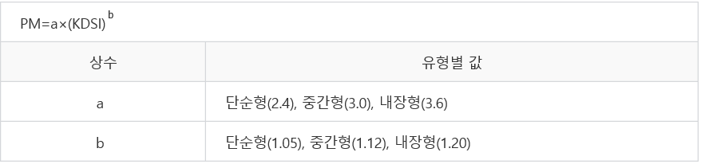
COCOMO 방법
COCOMO 방법으로 개발 비용을 계산할 때는 다음 사항을 고려해야 한다.
■ 프로그램 유형에 따른 가중치
프로그램의 유형, 즉 난이도에 따라 가중치를 주어야 한다
■ 네 가지 특성에 따른 15가지 분류
개발하려는 소프트웨어를 제품, 컴퓨터, 개발자, 프로젝트라는 네 가지 특성에 따라 총 15가지로 분류한 후 이를 이용해 인건비를 한 번 더 보정한다. 여기서 사용되는 공식과 노력 승수는 63개의 소프트웨어 개발 프로젝트로부터 수집된 자료를 분석하여 만들어진 것이다([표 3-2] 참고).

Slide 17
COCOMO 방법
난이도에 따라 가중치를 반영하고 15개의 특성에 따라 세부 보정 값으로 조정한 후 총 개발 기간을 구하는 과정을 살펴보자. 다음 3단계로 진행한다.
가중치 반영하기
■ 단순형(organic) 프로젝트 복잡도와 난이도가 비교적 높지 않은 업무용 소프트웨어가 이에 해당한다. 크기는 중소 규모 정도이고, 크기는 50KDSI 이하이다.
■ 중간형(semi-detached) 프로젝트 일반 업무용 소프트웨어보다 복잡하고 규모가 더 큰 운영체제, 데이터베이스 관리 프로그램(DBMS) 등과 같이 규모나 복잡도가 중간급 정도이다. 크기는 300KDSI 이하이다.
■ 내장형(임베디드형, embedded) 프로젝트 자동화 기기나 전자 제품과 같은 하드웨어와 밀접하게 관련 있는 내장형 소프트웨어이다. 크기는 300KDSI 이상이다.

Slide 18
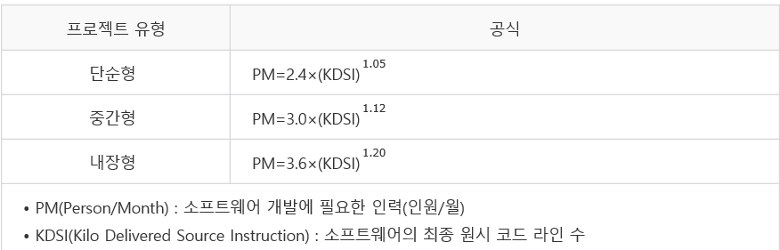
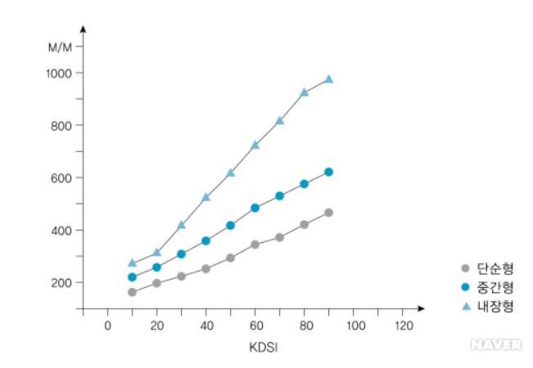
COCOMO 방법

Slide 19

COCOMO 방법
1.가중치 반영하기
2.보정 계수 반영하기
프로젝트 유형에 따라 가중치를 부여한 초기 인건비를 계산했다면, 이제는 좀 더 상세한 정보로 보정치를 부여해야 한다. 여기서 상세한 정보란 프로젝트에 대한 15가지 속성을 말한다.
보정에 사용되는 값을 노력 조정 수치(EAF: Effort Adjustment Factor)라 한다.

Slide 20
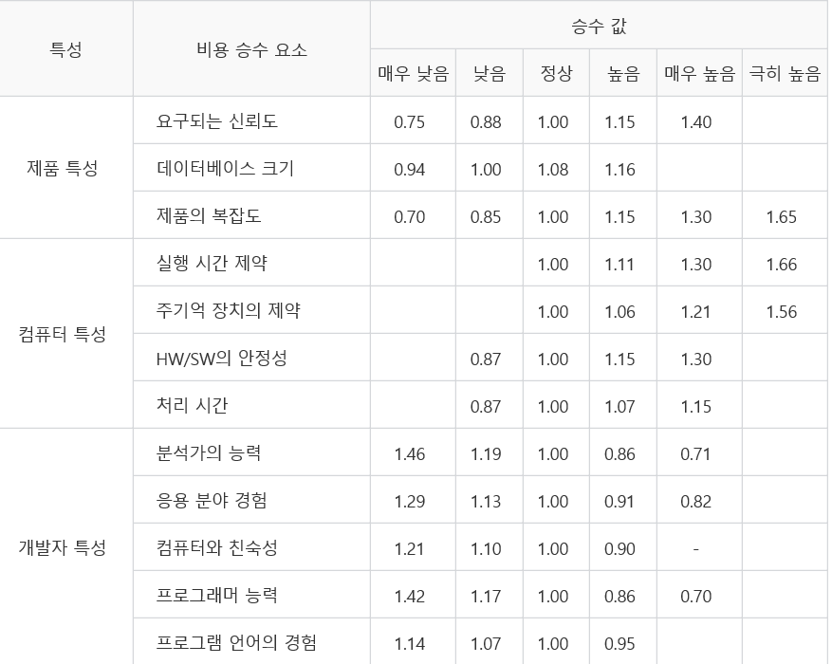
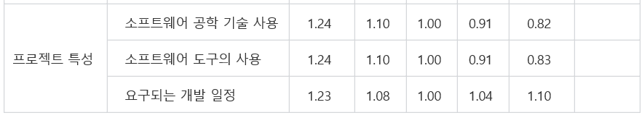
COCOMO 방법

Slide 21
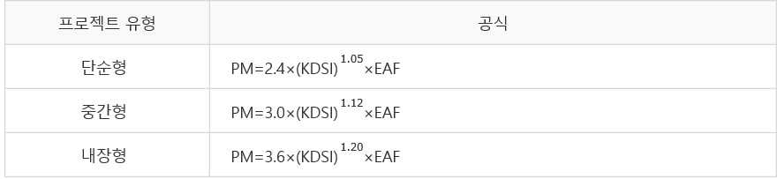
COCOMO 방법
<예시>
개발하려는 소프트웨어에 요구되는 신뢰도가 높고(1.15), 매우 복잡하며(1.30), 소프트웨어 공학 기술을 거의 사용하지 않고(1.24), 요구되는 개발 일정이 매우 촉박하고(1.10), 다른 요소들은 보통(1.00)일 경우 노력 조정 수치는 다음과 같다.
노력 조정 수치(EAF)=1.15×1.30×1.24×1.10=2.04
노력 조정 수치가 반영된 유형별 노력(P/M)
만일 개발하려는 소프트웨어의 KDSI가 60이고, 소프트웨어는 중간형이며, 노력 조정 수치(EAF)가 앞서 계산한 것처럼 2.04라면 노력(E: effort=P/M)은 다음과 같다.
PM=3.0×(KDSI)^{1.12}×EAF=3.0×(60)^{1.12}×2.04=600.179

Slide 22
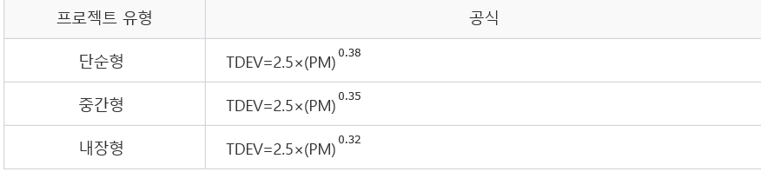
COCOMO 방법
1.가중치 반영하기
2.보정 계수 반영하기
3.총 개발 기간 산정하기
보헴이 제시하는 총 개발 기간(TDEV: Total DEVelopment time)을 구하는 공식은 아래 그림!
개발할 소프트웨어 유형에 상관없이 모두 동일한 상수(2.5) 값을 곱한다.
즉 개발 기간은 소프트웨어 유형과 상관없다는 뜻이다.
<총 개발 기간 산정 공식>

Slide 23
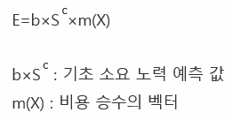
COCOMO Ⅱ 방법
COCOMO 방법을 보면 이런 의문이 생길 수 있다.
계획 단계에서 원시 코드의 라인 수를 어떻게 정확히 예측할 수 있느냐는 문제이다.
COCOMO Ⅱ 방법은 개발 초기 단계에서 원시 코드의 라인 수를 정확히 예측하기 어렵다는 점을 고려해, 단계별로 나름의 방법으로 값을 예측한 후 이를 바탕으로 필요한 인건비를 예측하는 방식이다.
1995년에 발표된 방식으로, 소프트웨어 개발 프로젝트가 진행된 정도에 따라 세 가지 다른 모델을 제시하고 있다.
■ 애플리케이션 합성 모델(application composition model) 프로토타입 형태의 개발은 사용자에게 정확한 요구 사항을 얻기 위해 입·출력 화면을 만들어 사용자의 요구 사항 승인을 얻는다. 따라서 1단계에서는 입·출력 화면 중심의 사용자 인터페이스 개수 등을 계산하여 다음의 객체 점수(object point)를 산출하고 이를 바탕으로 소프트웨어의 규모를 산정한다.
■ 초기 설계 모델(early design model) 2단계는 초기 설계 단계에서 예측 값을 구한다. 기능 점수 방법을 사용해 산정한다.
■ 구조 설계 이후 모델(post-architecture model) 구조 설계 이후가 되면 시스템에 대해 어느 정도 자세한 윤곽이 드러난다. COCOMO 방법이 처음부터 원시 코드의 라인 수를 계산하는 무리한 방법을 썼다면, 3단계에서는 이미 기능 점수가 나왔기 때문에 COCOMO에서 제안한 LOC에 의해 소요되는 노력을 추정하는 것이 크게 어렵지 않다. 즉 3단계에서는 기능 점수를 바탕으로 한 LOC를 추정하여 소프트웨어 규모를 산정할 수 있다

Slide 24
기능 점수 산정 방법
COCOMO 방법에서는 원시 코드의 라인 수(LOC)를 기반으로 공수(manpower)를 계산하였다.
그러나 원시 코드를 아직 작성하지 않은 상태에서 라인 수를 정확히 예측하기는 매우 어렵다. 언어, 개발자의 수준, 알고리즘에 따라 생성되는 코드의 라인 수가 달라지기 때문이다.
일반적으로 규모가 큰 소프트웨어는 입·출력의 개수도 많고, 조회나 검색 기능도 많다. 또 기능 간의 인터페이스나 데이터베이스의 테이블도 많아질 수밖에 없다. 기능 점수 방법은 이와 같은 기능(입·출력, 데이터베이스 테이블, 인터페이스, 조회 등)의 수를 판단 근거로 삼는다. 즉 라인 수와 무관하게 기능이 많으면 규모도 크고 복잡도도 높다고 판단하는 것이다. 사용자 관점에서, 개발하려는 소프트웨어의 기능을 정량화하여 소프트웨어 개발 비용 산정에 활용하는 방법이다
기능 점수(Function Point)는 개발하려는 소프트웨어 기능의 크기를 측정하는 단위이다. 즉 소프트웨어의 기능(function)이 얼마나 복잡한가를 상대적인 점수(point)로 표현하는 것이다.

Slide 25
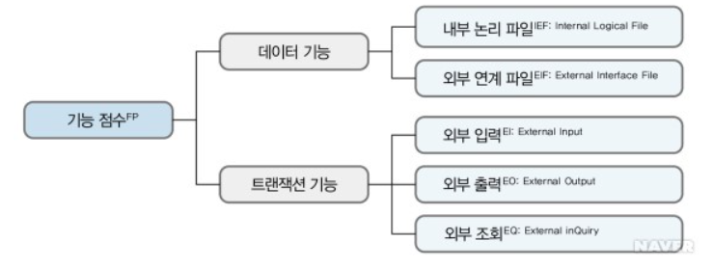
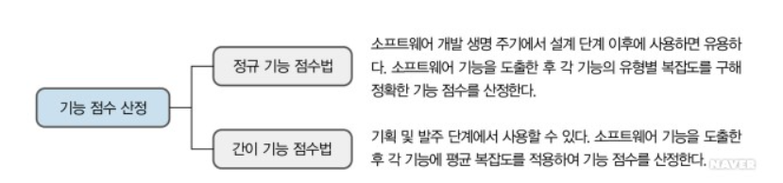
기능 점수 산정 방법

Slide 26
기능 점수 산정 방법
<장점>
• 사용자의 요구 사항만으로 기능을 추출하여 측정 : 실제 구현 방법과 관계가 없다. 즉 구현 기술, 구현 언어, 개발 도구, 개발자의 능력에 상관없이 소프트웨어의 규모를 일관성 있게 제공한다.
• 객관적인 요구 사항만으로 측정 : 개발 방법이나 개발 팀과 무관하므로 소프트웨어 규모 측정에 일관성을 제공한다.
• 모든 개발 단계에서 사용 : 계획 단계뿐 아니라, 분석, 설계, 구현 단계에서도 사용할 수 있어 단계가 진행됨에 따라 더 정확한 기능 점수를 측정할 수 있다.
<단점>
• 높은 분석 능력 필요 : 요구 사항으로부터 기능을 도출하려면 상당한 분석 능력이 필요하다.
• 기능 점수 전문가 필요 : 이 방법을 잘 사용할 수 있는 기능 점수 전문가가 필요하다.
• 내부 로직 위주의 소프트웨어에는 다소 부적합 : 사용자가 알 수 있는 기능으로 측정하기 때문에 내부 로직 위주의 소프트웨어를 측정하는 데는 다소 부적합하다.
• 개발 규모 측정에 적합 : 개발 규모를 예측하는 데 적합하다. 실제 개발 공수를 직접 나타내는 것은 아니다.

Slide 27
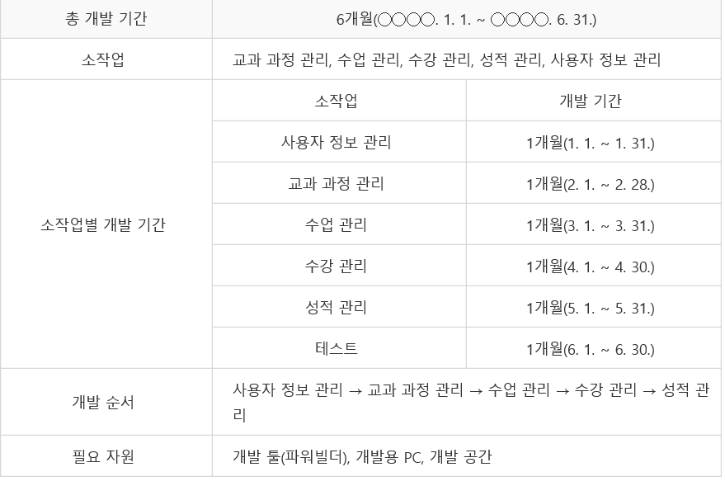
일정 계획의 이해
일정 계획은 소프트웨어를 개발하기 위해 어떤 작업이 필요한지 찾은 후, 이를 진행할 순서를 결정하거나 주어진 개발 기간에 소작업의 개발 기간 및 그들 간의 순서, 필요한 자원 등과 같은 일정을 계획하는 것을 말한다.

Slide 28
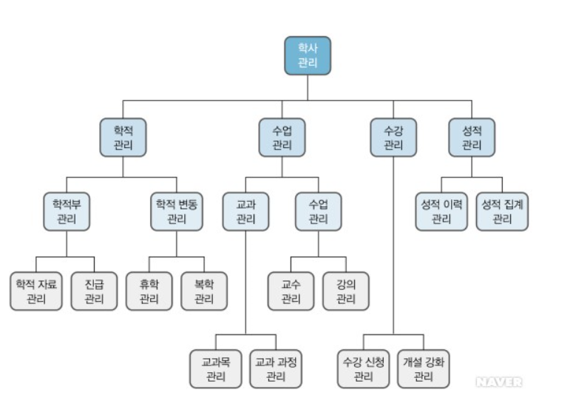
작업 분할 구조도(WBS)
WBS(Work Breakdown Structure)라는 용어를 몰라도 일상에서 WBS 형태의 작업을 종종 목격할 수 있다. 예를 들어, 매 학기 초에 학생들이 MT를 가기 위해 준비하는 과정을 보자. 학회 임원들이 모여 전체 할 일을 세부적으로 나누고 이 일을 누가, 언제까지 수행할지 역할 분담을 분명히 한 후 철저히 준비한다. 일을 세분화하고, 일정을 짜고, 역할 분담을 하는 작업이 바로 WBS이다.
WBS는 프로젝트 목표를 달성하기 위해 필요한 활동과 업무를 세분화하는 작업이다. 프로젝트 구성 요소들을 계층 구조로 분류하여 프로젝트의 전체 범위를 정의하고, 프로젝트 작업을 관리하기 쉽도록 작게 세분화한다. 이때 계층 구조에서 최하위에 있는 항목을 작업 패키지(work package)라고 하는데, 작업 패키지는 해당 업무의 담당자를 할당할 수 있을 정도로 작게 나눈다.

Slide 29
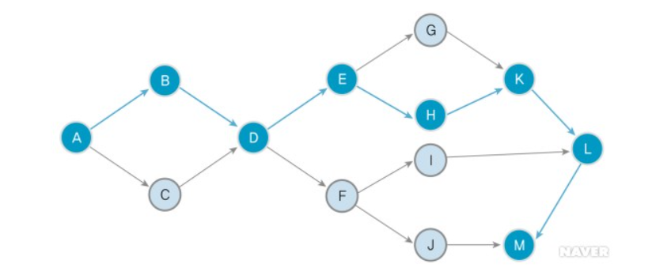
네트워크 차트(PERT/CPM)
PERT/CPM은 WBS의 작업 순서, 소요 기간 등을 네트워크 형태의 그래프로 표현한 후 완료일에 프로젝트를 마치려면 어떤 작업이 중요한지, 또 일정에 여유가 있는 작업은 어떤 것이지 찾아내 중점 관리를 해야 하는 작업을 명확히 하는 데 사용된다. 전체 작업 일정을 세분화하여 지연을 사전에 예방할 수 있고, 때로는 개발 기간 단축에 활용하여 일정을 효율적으로 관리할 수 있다.
좀 더 구체적으로 언급하면, 이 기법은 프로젝트를 완료할 수 있는 최소 기간은 얼마인지, 완료 기간을 맞추기 위해서는 각 작업을 언제 시작하고 완료해야 하는지, 지연되지 않으려면 어떤 작업에 특히 주의를 기울여야 하는지, 또 전체 프로젝트 완료 기간을 단축하기 위해서는 어떤 작업들을 단축하는 것이 가장 경제적인지 등 관리자의 고민에 답을 주기 위해 필요한 도구이다.

Slide 30
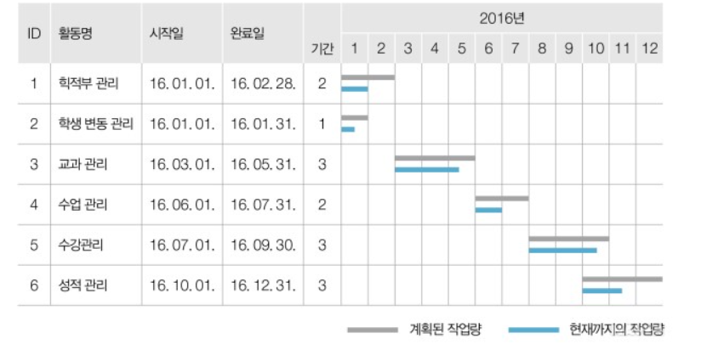
간트 차트를 이용한 일정표 작성
간트 차트(Gantt chart)는 프로젝트 일정 관리를 위한 바(bar) 형태의 도구이다.
프로젝트의 주요 활동을 파악한 후, 각 활동의 일정을 시작하는 시점과 끝나는 시점을 연결한 막대 모양으로 표시하여 전체 일정을 한눈에 볼 수 있게 한다.

Slide 31
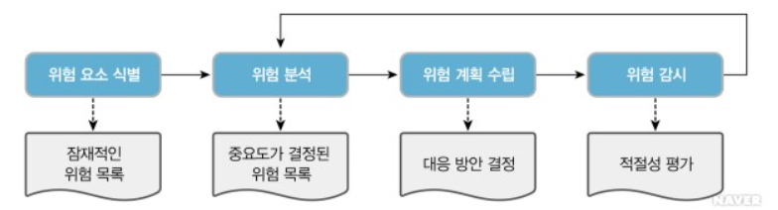
위험 분석의 이해
소프트웨어 프로젝트에서 위험 예방은 매우 중요하다.
소프트웨어 프로젝트를 주어진 기간과 비용 내에 완료하는 확률이 약 20% 이내라고 한다.
전자 제품 생산, 자동차 조립, 건축 등 다른 프로젝트의 성공 확률에 비해 굉장히 낮다.
이 확률을 높이려면 우선 프로젝트 계획 단계에서 위험 요소를 찾아 제거하거나 예방해야 한다. 이를 위해 관리자는 계획 단계에서 발생할 수 있는 위험 요소 목록을 만들고, 그 위험에 대한 대비책도 마련해야 한다.
위험 관리는 소프트웨어 개발에 방해가 되는 요소를 파악하고(위험 요소 식별), 위험 요소의 발생 확률과 영향도를 평가한 뒤(위험 분석), 분석한 결과에 따라 위험 우선순위를 정하여 그에 맞게 대책을 세우는 것이다.

Slide 32
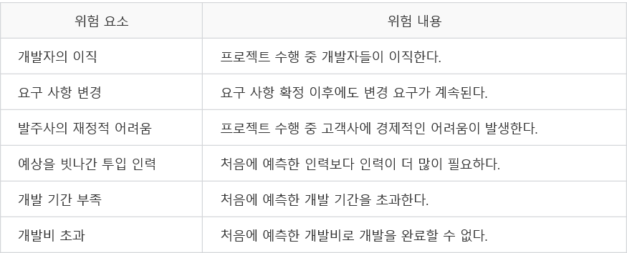
위험 관리 절차
1.위험 요소 식별
2.위험 분석
3.위험 계획 수립
4.위험 감시
<위험 요소 식별>
위험 관리에서 가장 중요한 일은 프로젝트 수행에 영향을 주는 위험 요소를 파악하는 것이다. 일단 위험 요소를 찾아내야 예방하거나 최소화하는 등 여러 대안이 나올 수 있다.
위험 요소를 찾는 방법에는 팀원들이 모여 발생 가능한 위험 요소에 대해 브레인스토밍해서 도출하는 방법과 이전에 유사한 프로젝트를 진행할 때 발생한 위험 요소를 참조하는 방법이 있다. 이때는 경험 많은 개발자들의 의견을 듣는 것도 매우 중요할 것이다.
위험 요소를 찾는 것이 가장 우선적으로 이루어져야 하지만, 찾은 위험 요소의 원인을 규명하는 일도 해결책을 강구하는 데 매우 중요하다. 그러므로 위험 요소 식별 과정에서 위험 요소를 찾고 원인도 알아내야 한다.

Slide 33
위험 관리 절차
<위험 분석>
위험 요소를 식별했다면 그 위험 요소가 발생할 가능성과 영향력을 판단해야 한다. 이는 쉬운 일이 아니므로 과거 프로젝트에서 데이터와 위험을 분석한 경험이 많은 개발자에 의존해 판단하게 되는데, 이 과정이 바로 위험 분석이다.
위험 발생 가능성의 척도는 '매우 낮음(〈10%), 낮음(10~25%), 보통(25~50%), 높음(50~75%), 매우 높음(〉75%)'과 같은 등급으로 분류할 수 있다. 또는 프로젝트 진행 중 '위험 발생 확률이 80% 이상이면 상, 30~80%이면 중, 30% 미만이면 하'와 같이 세 단계로 분류할 수도 있다. 또 영향력은 재앙, 심각함, 해결 가능함, 경미함 등으로 분류하기도 하고, '비용과 일정이 20% 이상 초과하면 상, 5~20%이면 중, 5% 이하이면 하'로 나눌 수도 있다.

Slide 34
위험 관리 절차
<위험 계획 수립>
위험 계획 수립은 식별된 위험 요소의 위험을 관리하기 위해 전략을 찾는 과정이다. 위험 원인을 파악하는 일은 위험 요소 식별 과정에서 진행되므로 이 과정에서는 특히 위험을 처리하는 위험 대응 방안을 잘 세워야 한다. 예를 들어, 요구 사항이 계속 변경되면 고객과 그 문제를 재협의할 수도 있고, 고객 입장에서 개발비가 많다고 하면 금년의 개발 범위를 줄이고 연차적으로 개발하는 방법을 제시할 수도 있다.
<위험 감시>
위험 요소가 식별되었다고 문제가 해결되진 않는다. 식별된 위험은 특별히 계속 감시해야 한다. 즉 식별된 위험 요소의 발생 확률과 변화 등을 관리해야 할 것이다. 따라서 프로젝트가 종료되면 시작 시 예측한 위험 요소가 실제로 얼마나 발생했는지, 위험에 대한 대응 방안이 실제 발생했을 때 적절했는지 등을 평가하고, 앞으로 유사한 프로젝트를 진행할 때 참고할 수 있도록 개발사 내의 데이터베이스에 기록해놓아야 한다.

Slide 35
Conclusion
01. 문제 정의
문제가 무엇인지를 정의하는 것은 소프트웨어 개발의 첫 작업이다. 현재 상황과 구현될 시스템의 목표 및 제약 조건 등을 포함해 무엇을 개발할 것인지 명확히 정의하고, 개발 범위를 결정한다. 이는 프로젝트의 초기 타당성과 초기 계획을 작성할 수 있는 기초가 된다.
02. 타당성 분석
개발할 시스템을 정의하고 신규 시스템 실현 방안을 모색하면서, 투자 효율성이 얼마나 높은지, 시장성은 얼마나 큰지(경제적 타당성) 등을 검토해야 한다. 그리고 사용자가 원하는 수준으로 개발하기 위해 기술적인 어려움은 없는지(기술적 타당성), 개발 과정에서 사용하는 프로그램이나 도구가 소유권 등의 법적인 문제는 없는지(법적 타당성)를 면밀히 검토해본다.
03. 전문가 판단 기법
일상생활에 큰 문제가 생겨 스스로 해결할 수 없을 때는 그 방면의 전문가에게 의뢰하여 해결 방법을 찾는다. 소프트웨어 개발 비용을 산정할 때도 경험이 많은 전문가들의 의견을 듣고 결정하는 방법이 있다. 즉 경험이 많은 여러 전문가가 프로젝트를 수행하는 데 비용이 어느 정도 들어가는지 평가한 금액을 개발 비용으로 산정한다. 이 방법은 경험이 많은 전문가가 판단을 내린 만큼 신뢰성이 있고 편리하다는 장점이 있다. 따라서 짧은 시간에 개발비를 산정하거나 입찰에 응해야 하는 경우 많이 사용한다.

Slide 36
Conclusion
04. 델파이 기법
델파이 기법은 우선 여러 전문가가 모여 각자의 의견대로 비용을 산정하고 그 결과를 서로 공유하여 의견을 조율한 뒤, 조율 과정을 반복해 최종적으로 일치되는 결과 값(비용)이 나오면 이를 개발 비용으로 산정하는 방법이다.
05. COCOMO 방법
COCOMO 방법은 먼저 완성될 소프트웨어의 크기(라인 수, LOC)를 추정하고 이를 준비된 식에 대입하여 개발에 필요한 M/M을 예측하는 것이다.
06. 기능 점수 방법
기능 점수 방법은 개발자 중심의 물리적 접근 방법이 아닌 시스템 구현에 사용되는 기술적 요구 사항에 초점을 맞춘 것이다. 즉 사용자 관점에서, 개발하려는 소프트웨어의 기능을 정량화하여 소프트웨어 개발 비용 산정에 활용하는 방법이다.
07. WBS
WBS는 프로젝트 목표를 달성하기 위해 필요한 활동과 업무를 세분화하는 작업이다. 프로젝트 구성 요소들을 계층 구조로 분류하여 프로젝트의 전체 범위를 정의하고, 프로젝트 작업을 관리하기 쉽도록 작게 세분화한다. 이때 계층 구조에서 최하위에 있는 항목을 작업 패키지(work package)라고 하는데, 작업 패키지는 해당 업무의 담당자를 할당할 수 있을 정도로 작게 나눈다.

Slide 37
Conclusion
08. PERT/CPM
이 기법은 프로젝트를 완료할 수 있는 최소 기간은 얼마인지, 완료 기간을 맞추기 위해서는 각 작업을 언제 시작하고 완료해야 하는지, 지연되지 않으려면 어떤 작업에 특히 주의를 기울여야 하는지, 또 전체 프로젝트 완료 기간을 단축하기 위해서는 어떤 작업들을 단축하는 것이 가장 경제적인지 등 관리자의 고민에 답을 주기 위해 필요한 도구이다.
09. 간트 차트
간트 차트는 프로젝트 일정 관리를 위한 바(bar) 형태의 도구이다. 프로젝트의 주요 활동을 파악한 후, 각 활동의 일정을 시작하는 시점과 끝나는 시점을 연결한 막대 모양으로 표시하여 전체 일정을 한눈에 볼 수 있게 하였다.
10. 위험 관리
위험 관리는 소프트웨어 개발에 방해가 되는 요소를 파악하고(위험 요소 식별), 위험 요소의 발생 확률과 영향도를 평가한 뒤(위험 분석), 분석한 결과에 따라 위험 우선순위를 정하여 그에 맞게 대책을 세우는 것이다.

Slide 38

Thank you for your attention

